Slide 1






Kriging代理模型辅助工程优化设计问题的顺序约束更新方法

Slide 2

动机
对于约束条件的Kriging代理模型和实际约束之间存在预测误差。
用Kriging代理模型估计约束值时忽略其插值不确定性可能会导致不可行的最优解。
本文提出了基于Kriging代理模型（SCU-CI）的置信区间的一般顺序约束更新方法。
SCU-CI方法根据Kriging代理模型的插值不确定性是否改变决策向量的可行性状态，来选择真实评价个体，引入了一种目标切换和顺序更新策略。

Slide 3
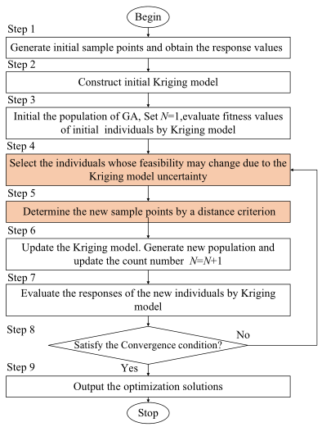
1.生成初始采样点并获取真实值
2.建立初始Kriging模型
3.对遗传算法种群进行初始化，设N=1，用Kriging模型估计初始个体的适应度
4.选择可能因Kriging模型不确定性而改变可行性的个体
5.用距离准则确定新的样本点
6.更新Kriging模型。生成新种群并更新评价次数
7.用Kriging模型评价新个体
8.是否满足收敛条件？
9.输出最优解

Slide 4
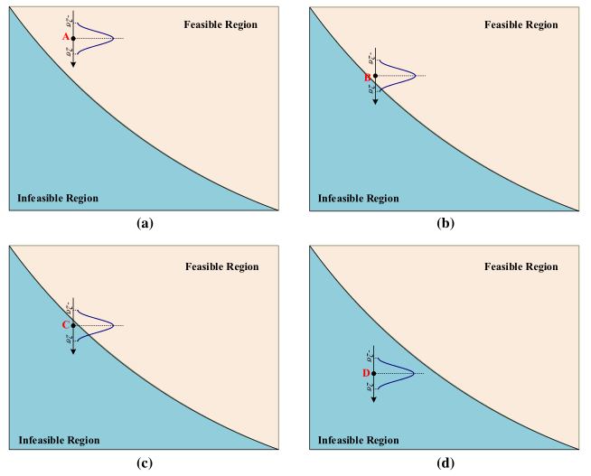
（a）A点是可行的决策向量（个体），并且置信区间不与约束边界相交。这意味着在给定的置信度下，点A将是可行的。
（d）在给定的置信度下，点D将是不可行的解。
对于这两种情况，尽管克里格代理模型在点A和点D具有预测误差，但是这些预测误差不会影响这两个点的可行性。因此，无需在后续优化过程中将这些点添加为新的采样点来更新Kriging替代模型。
（b）点B是可行的，而其置信区间与约束边界相交。这意味着在给定的置信度下，点B可能不可行。
（c）点C是不可行的，而由于Kriging替代模型的预测误差，点C可能变得可行。对于这两种情况，B点和C点的可行性尚不确定。因此，应从可行性不确定的点中选择新的采样点去真实评价。

Slide 5
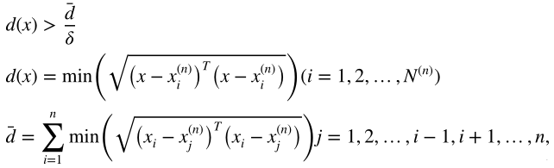
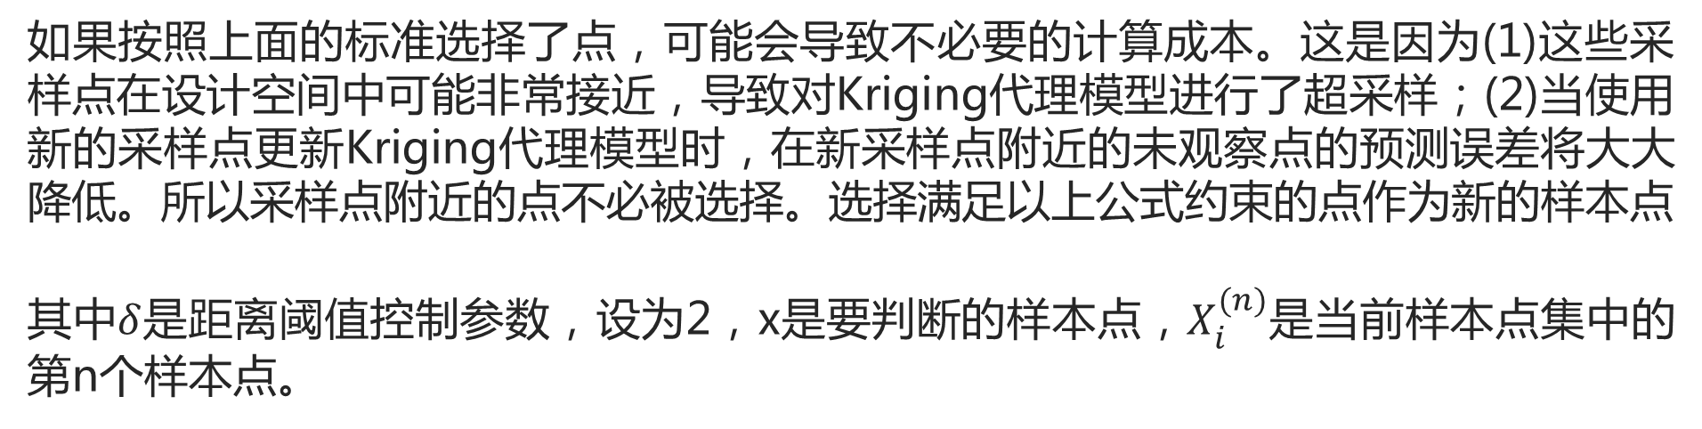
距离度量
如果按照上面的标准选择了点，可能会导致不必要的计算成本。这是因为(1)这些采样点在设计空间中可能非常接近，导致对Kriging代理模型进行了超采样；(2)当使用新的采样点更新Kriging代理模型时，在新采样点附近的未观察点的预测误差将大大降低。所以采样点附近的点不必被选择。选择满足以上公式约束的点作为新的样本点
其中$δ$是距离阈值控制参数，设为2，x是要判断的样本点，$X_{i}^{(n)}$是当前样本点集中的第n个样本点。

Slide 6
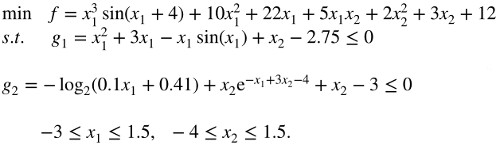
实验参数
GA设置的参数如下：种群大小和最大迭代次数分别为40和100。交叉概率和突变概率分别为0.80和0.15。世代差距为0.95
目的是在两个约束下找到目标函数的最小值。该优化问题的表达式为：

Slide 7
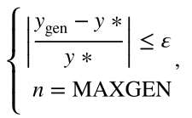
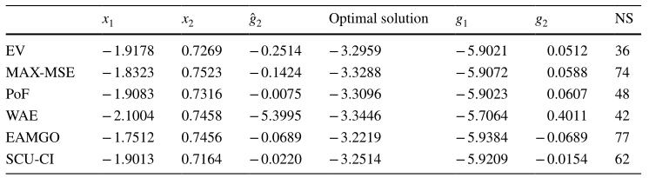
采用了两个指标，即获得的最优解和所需的采样点数（NS），以评估所提出方法的准确性和效率。预计这两个指标均为较小值。将本文方法与五个方法进行了比较：
$y_{gen}是第gen代的最优解$，y*是最佳真实解。$ε$=0.02。20个初始采样点

Slide 8
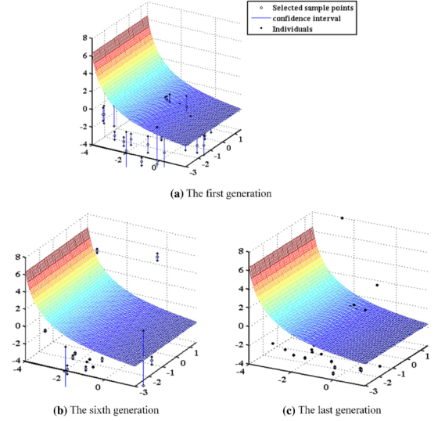
不同代中约束的样本点及其置信区间
第一代个体随机分布，并且约束的Kriging模型的置信区间对于大多数个体而言都很大。随着优化过程继续新的采样点将添加到约束边界周围。从图5b中可以看出，第六代中的个体更接近约束边界，并且置信区间越来越小。如图5c所示，在最后一代GA中，所有个体都以较小的置信区间（大多数接近0）接近约束边界。

Slide 9
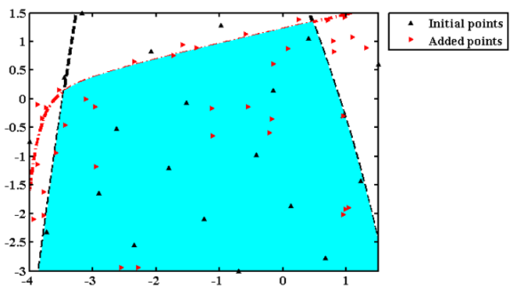
新添加的采样点绘制
红色三角形代表新添加的采样点，黑色线和红色线表示这两个约束，蓝色域是优化问题的可行区域。SCU-CI方法的新添加的采样点分布在约束边界周围。可以看出该方法的搜索空间可以自适应地定位区域，在该区域中，由于Kriging模型的预测不确定性，可以改变个体的可行性状态。这可能导致获得更理想解的可能性很大。

Slide 10
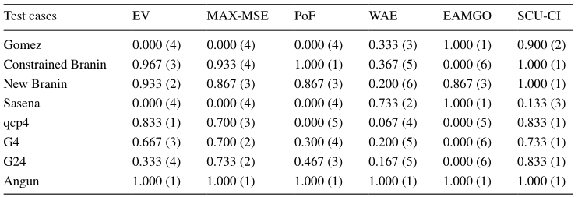

可行性分析
上表运行30次。SCU-CI方法可以确保大多数数值测试用例的解的可行性，而其他五种方法则不能。
下表平均排名结果。

Slide 11
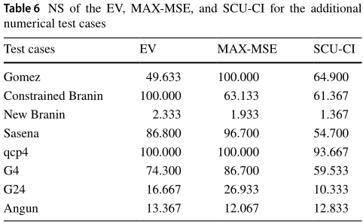
NS测试
NS的平均值。
在收敛条件下考虑了最优解的质量。
SCU-CI方法在八个测试案例中的六个中需要最小的NS，表明SCU-CI方法是这三个方法中最有效的约束更新技术。

Slide 12
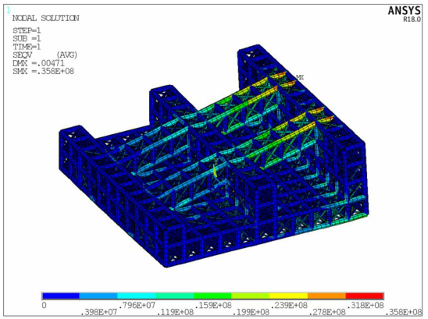
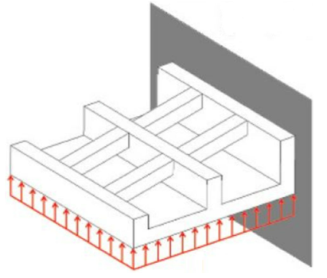
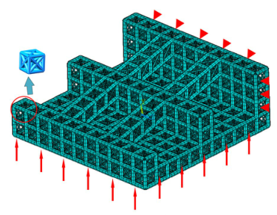
L形支架的晶格结构设计

Slide 13
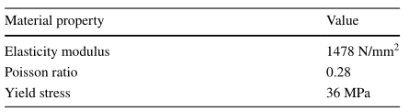
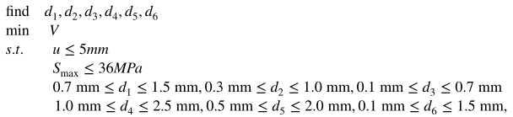
在此设计优化问题中，目标是使托架的总体积最小化，同时将最大应力和位移保持在阈值以下。
u是托槽的最大位移
Smax是最大等效应力。
d1表示框架柱的半径
d2表示框架横柱的半径
d3表示十字柱的半径
d4表示表示框架交叉
d5表示柱交叉
d6表示上梁的半径
约束条件可以从昂贵的仿真模型中获得，而目标函数可以通过算术表达式来计算。

Slide 14
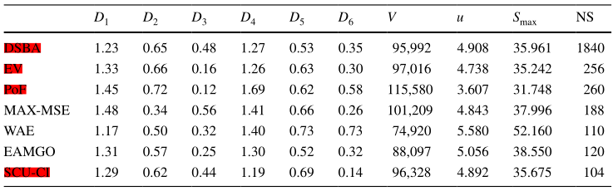
在设计优化过程中直接使用仿真模型代替了Kriging模型。为初始Kriging模型生成60个初始样本点。比较结果见上图，提出的方法可以获得可行解，与DSBA所获得的解非常接近。但是，基于仿真的方法的计算成本大约比所提出的方法高17倍，这对于复杂的工程问题是无法接受的。 EV方法和PoF方法也可以获得可行解。然而，所获得的解不如所提出的解。关于计算效率，这两种方法的计算成本分别比提出的方法高146和150％。此外，MAX-MSE方法，EAMGO方法和WAE方法无法获得可行解。

Slide 15
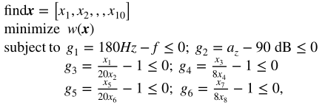
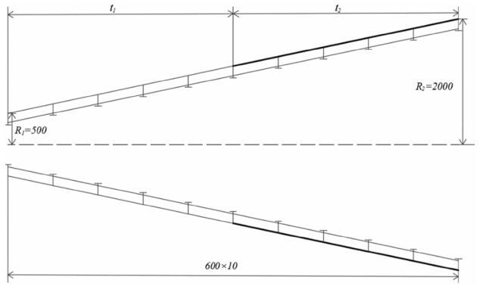
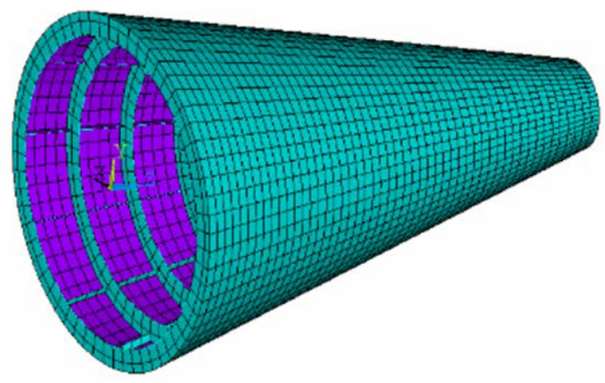
纵向和圆周方向分锥锥壳轻量化设计优化
外壳的优化问题可以指定为
小端半径R1 = 500 mm
大端半径R2 = 2000 mm
圆锥形外壳的长度是600 mm。

Slide 16
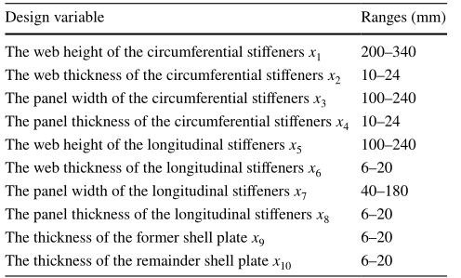
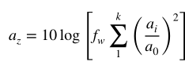
圆锥形壳体的总重量
fw是扫描频率间隔
a0是基本加速度
ai第i次计算频率下的加速度
K是计算频率的数量
az是加速度从100HZ到250HZ需要的总阶段数

Slide 17
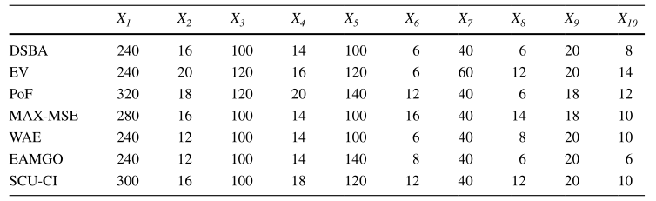
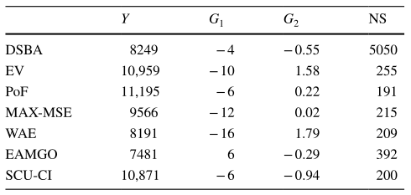
FEA模型和​​仿真结果。将SCU-CI方法与现有的五种方法进行了比较。生成60个初始样本点以构建初始Kriging元模型。
上图总结了不同方法的最优解。
右图列出了相应的目标函数，约束和模拟调用次数。可以看出只有DSBA方法和建议的SCU-CI方法才能针对该工程案例获得可行解。其他方法未能获得可行解。就计算成本而言，DSBA的总采样点数为5050，这实际上是复杂工程问题的计算禁止过程。 SCU-CI方法的总样本点比DSBA少约20倍

Slide 18
谢谢
2
0
2
0

